Slide 1
“Cordova, desarrolla apps multiplataformas sin morir en el intento”
PyConES16
Andros Fenollosa
andros@fenollosa.email
programadorwebvalencia.com

Slide 2
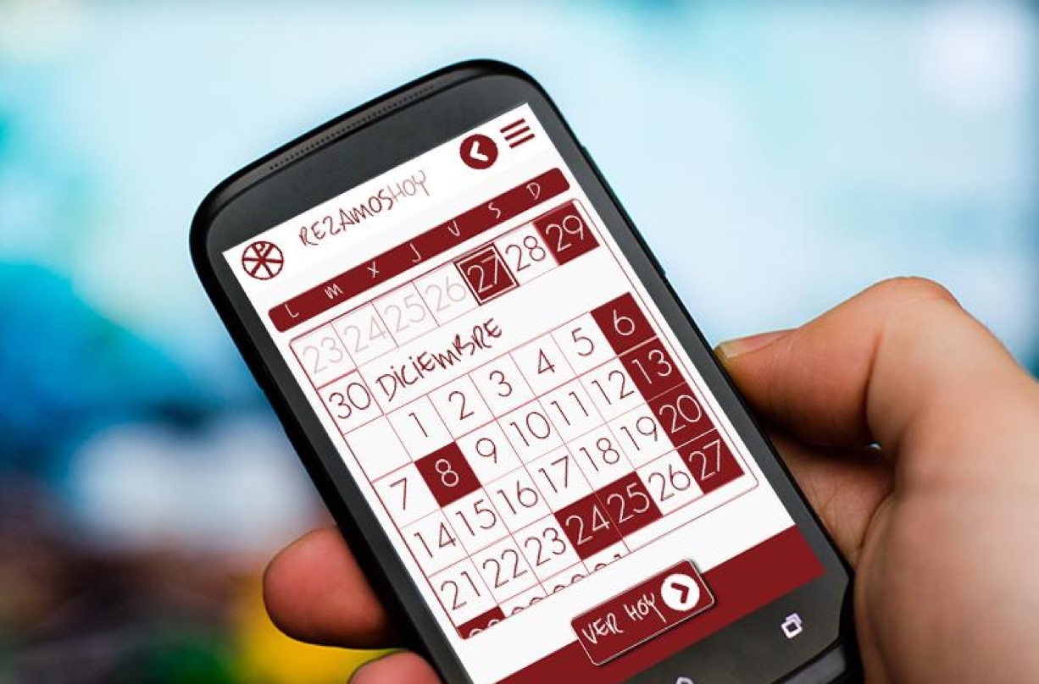
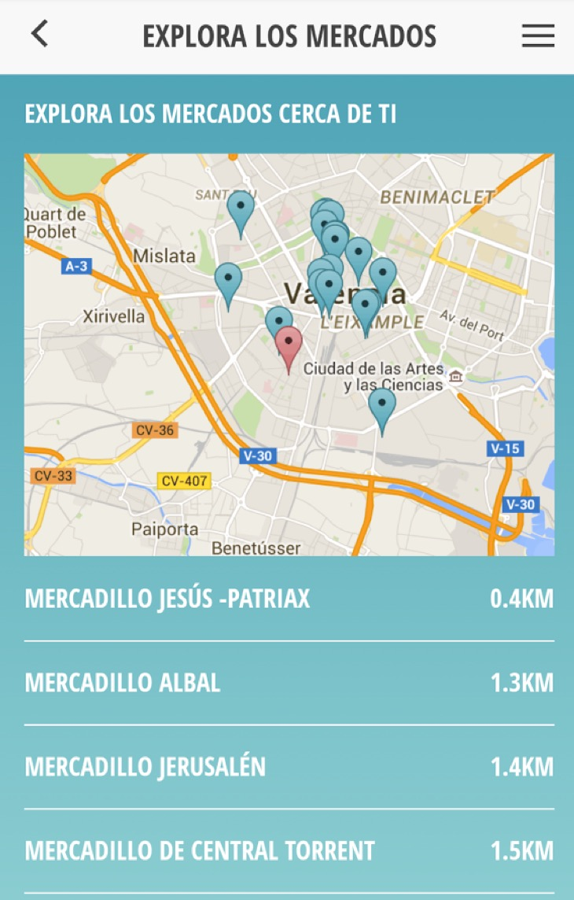
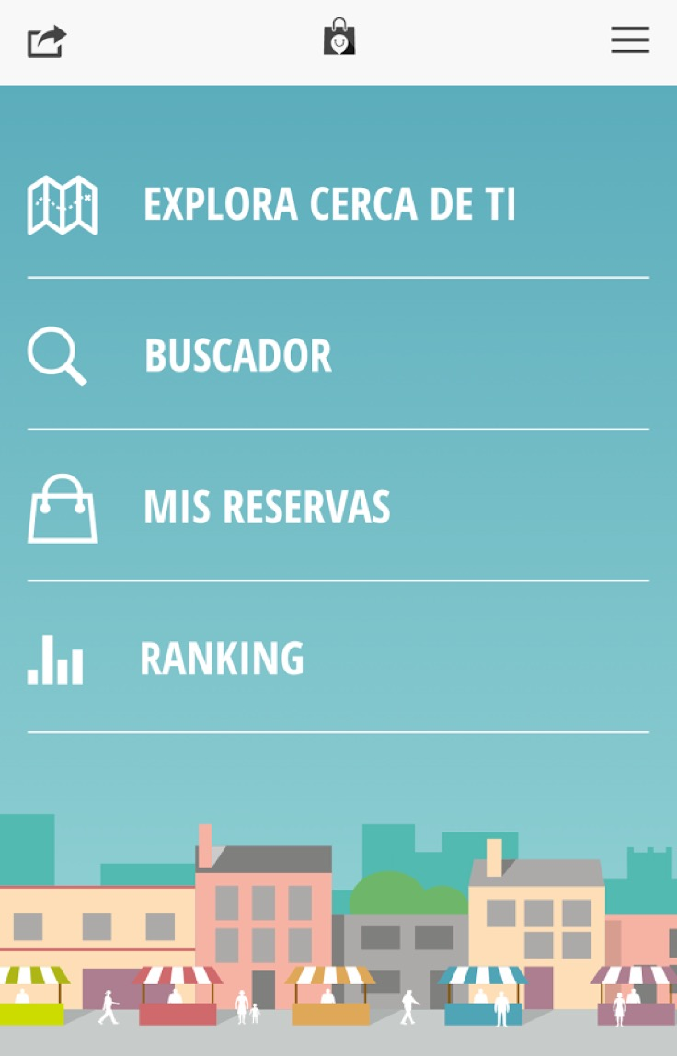
Vengo a hablar de mi libro

Slide 3

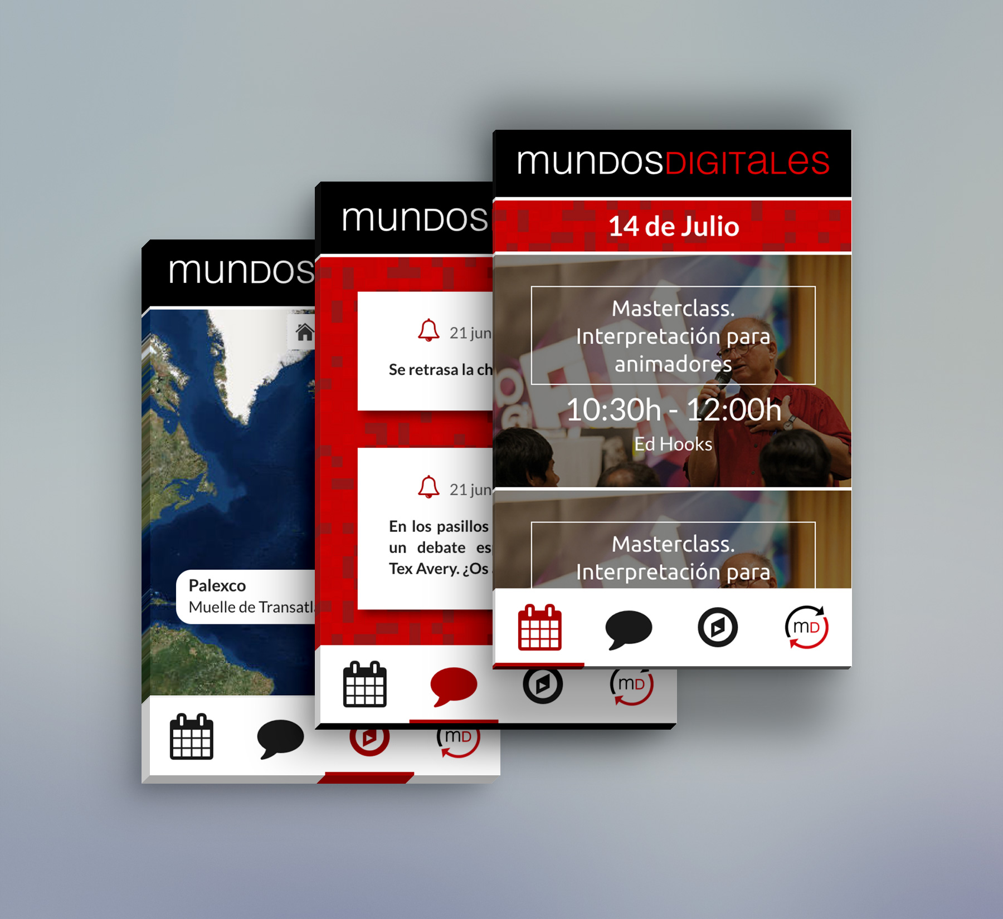
Vengo a hablar de mi libro

Slide 4

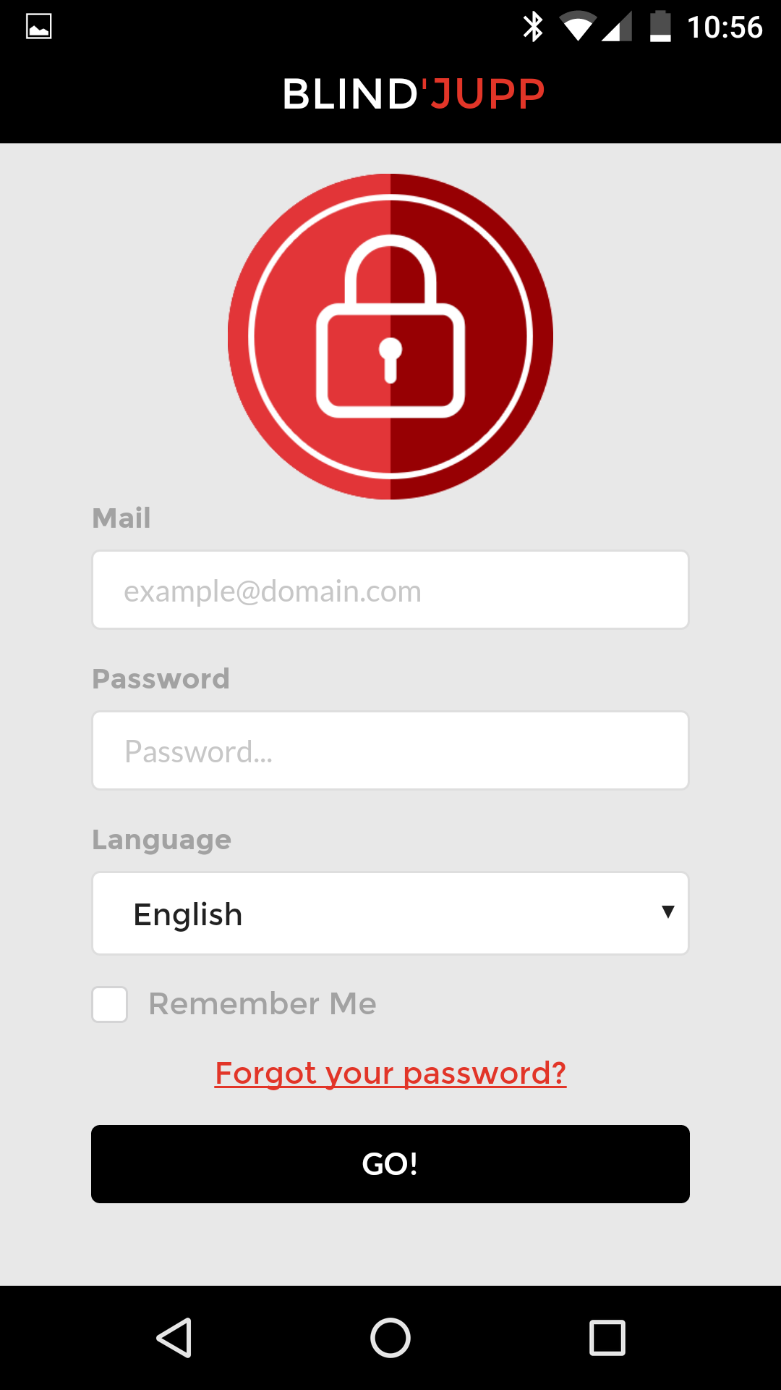
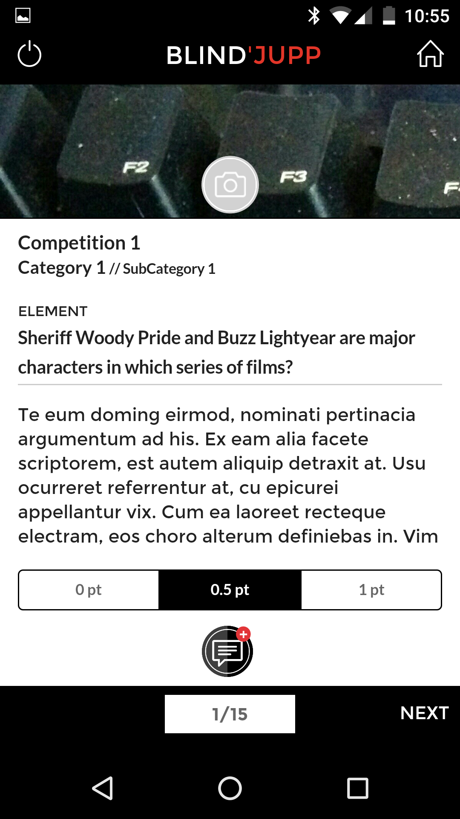
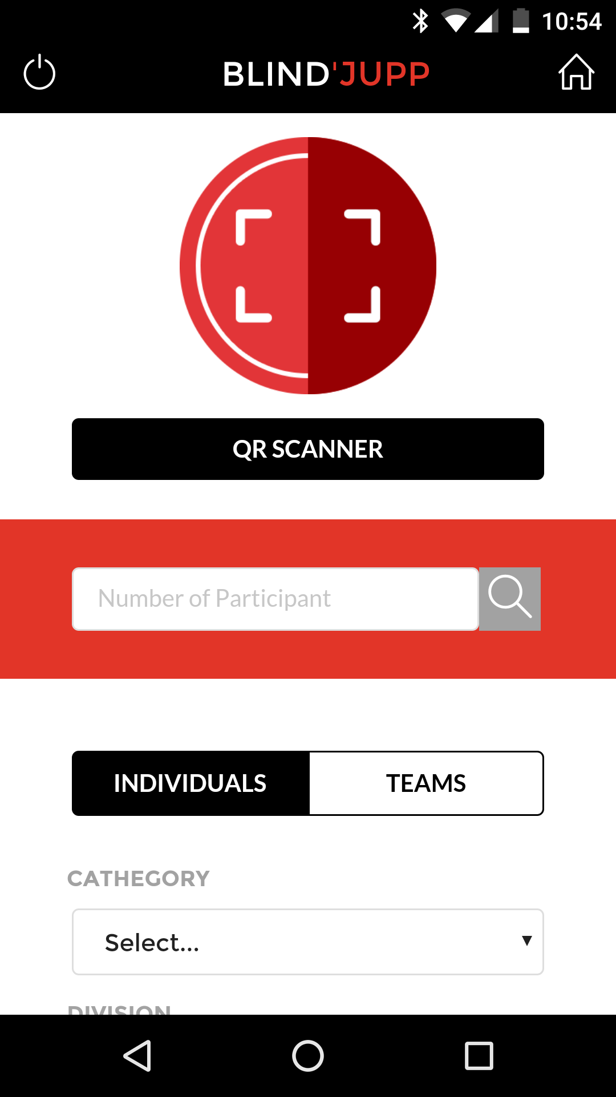
Vengo a hablar de mi libro

Slide 5

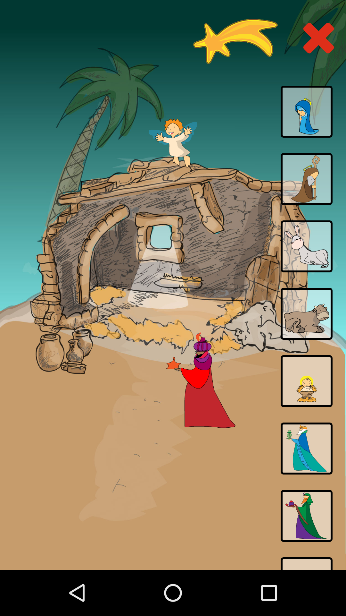
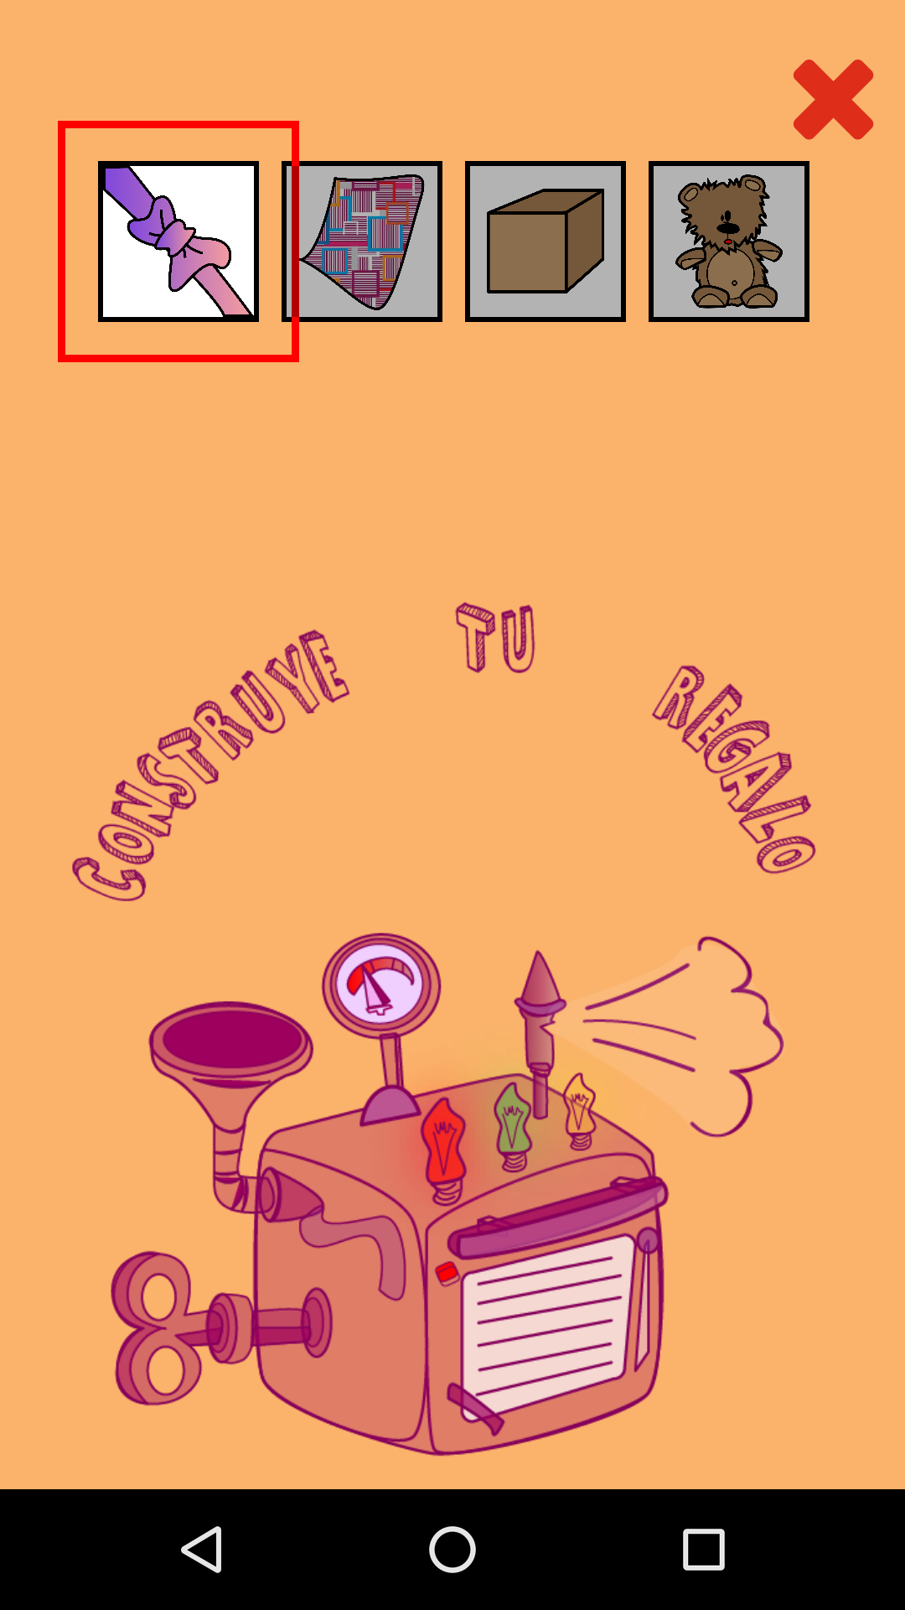
Vengo a hablar de mi libro

Slide 6
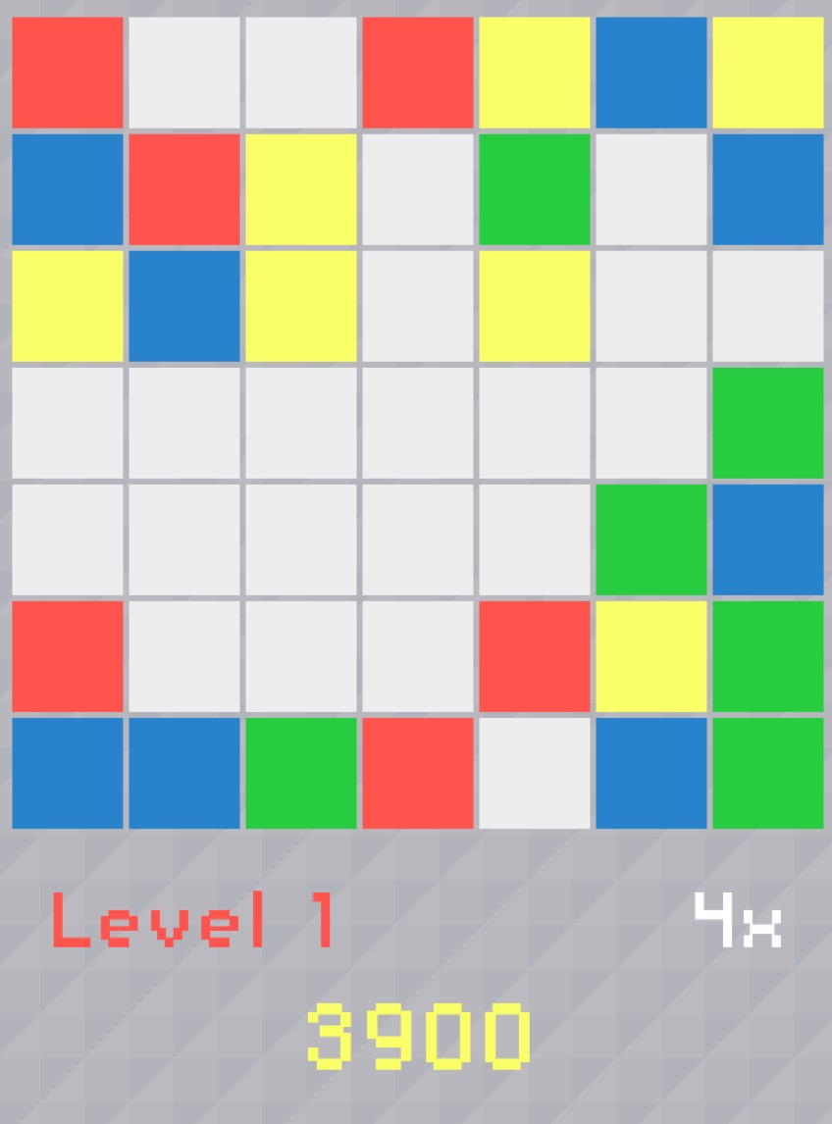
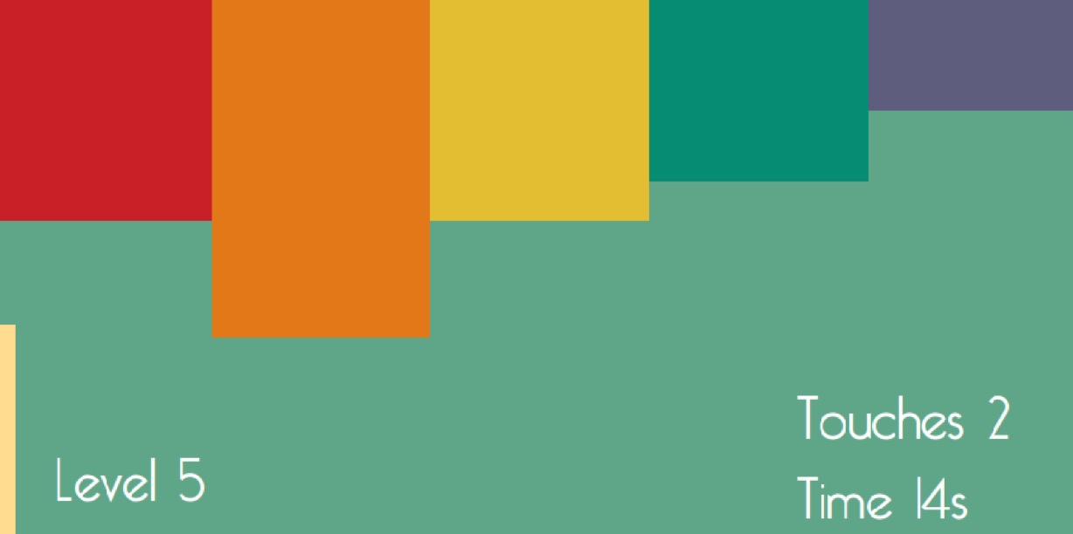
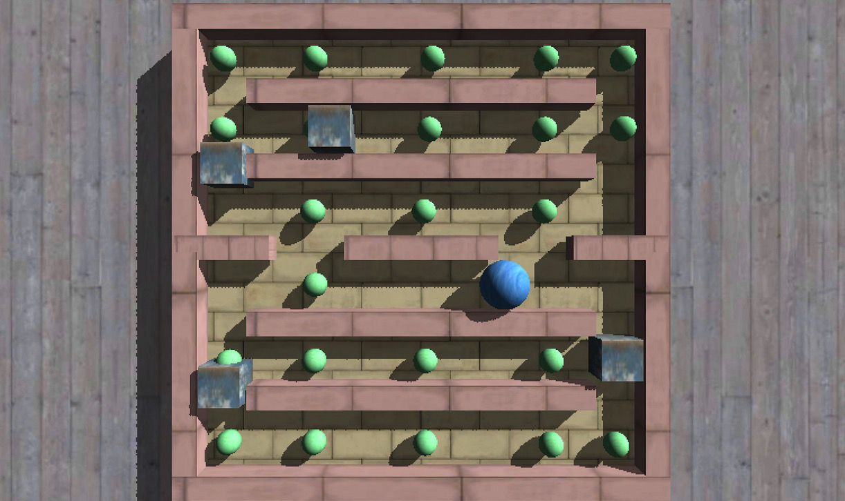
Vengo a hablar de mi libro

Slide 7

Una app es solo un programa

Slide 8


Una app es solo un programa

Slide 9
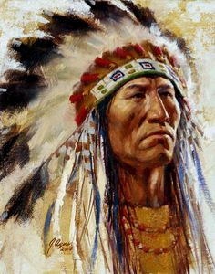
Los 3 tipos de Apps
1. Nativas

Slide 10




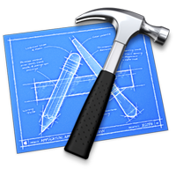
1. Nativa

Slide 11
Dos idiomas bien diferenciados
Java (Android)
Object c (iOS)
#import <Foundation/Foundation.h>
int main (int argc, const char * argv[])
{
NSAutoreleasePool *pool = [[NSAutoreleasePool alloc] init];
NSLog (@"Hola Mundo");
[pool drain];
return 0;
}
public class HolaMundo
{
public static void main(String[] args)
{
System.out.println("Hola Mundo");
}
}

Slide 12

¿Existe alguna manera de juntarlos?

Slide 13

Los grandes genios se pusieron a pensar
¿Qué comparten
todos los smartphones?

Slide 14

Los navegadores webs

Slide 15

Los 3 tipos de Apps
2. Híbridas

Slide 16
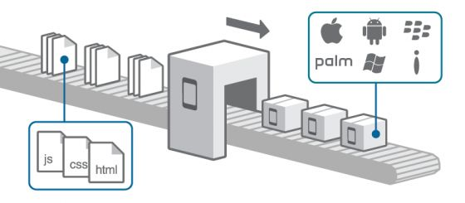
¿Cómo funciona?

Slide 17


Slide 18
Los sueños se entrelazan con la realidad
#import <Foundation/Foundation.h>
int main (int argc, const char * argv[])
{
NSAutoreleasePool *pool = [[NSAutoreleasePool alloc] init];
NSLog (@"Hola Mundo");
[pool drain];
return 0;
}
console.log ('Hola Mundo')
public class HolaMundo
{
public static void main(String[] args)
{
System.out.println("Hola Mundo");
}
}

Slide 19

Mola

Slide 20

Los 3 tipos de Apps
3. Pseudo-nativas

Slide 21
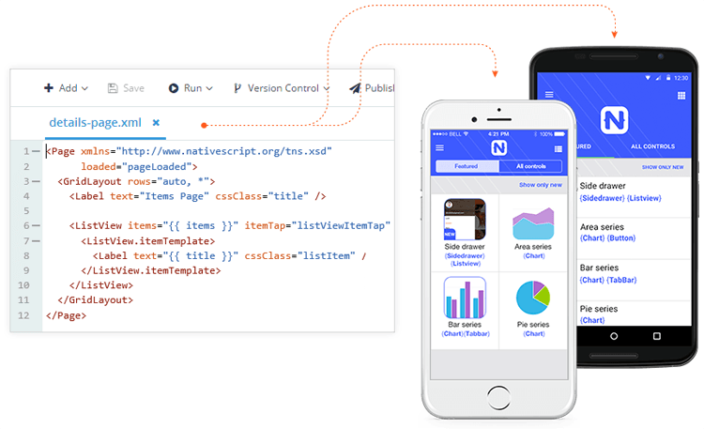
Su funcionamiento

Slide 22

Primeras impresiones

Slide 23


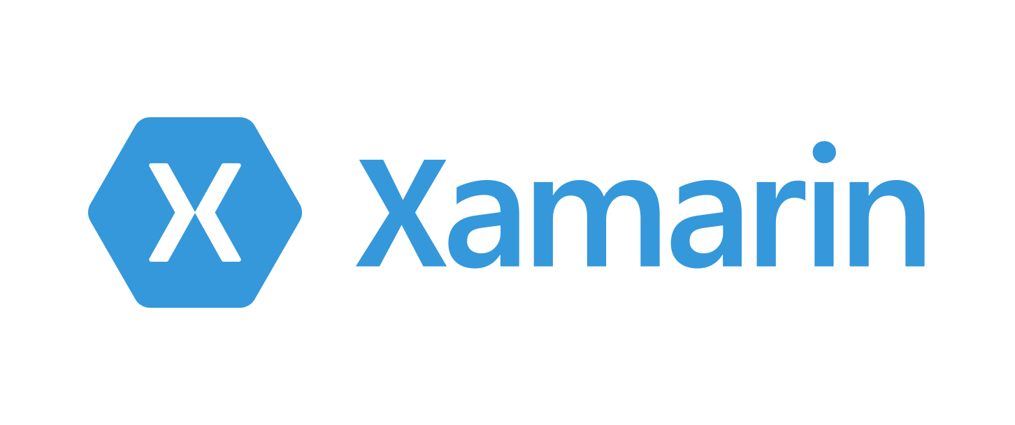

3 reyes

Slide 24

Un “hola mundo” pesa 20Mb

Slide 25

La interfaz no es versátil

Slide 26

Cada sistema tiene una forma de trabajar

Slide 27

¿Qué camino debo seguir?

Slide 28
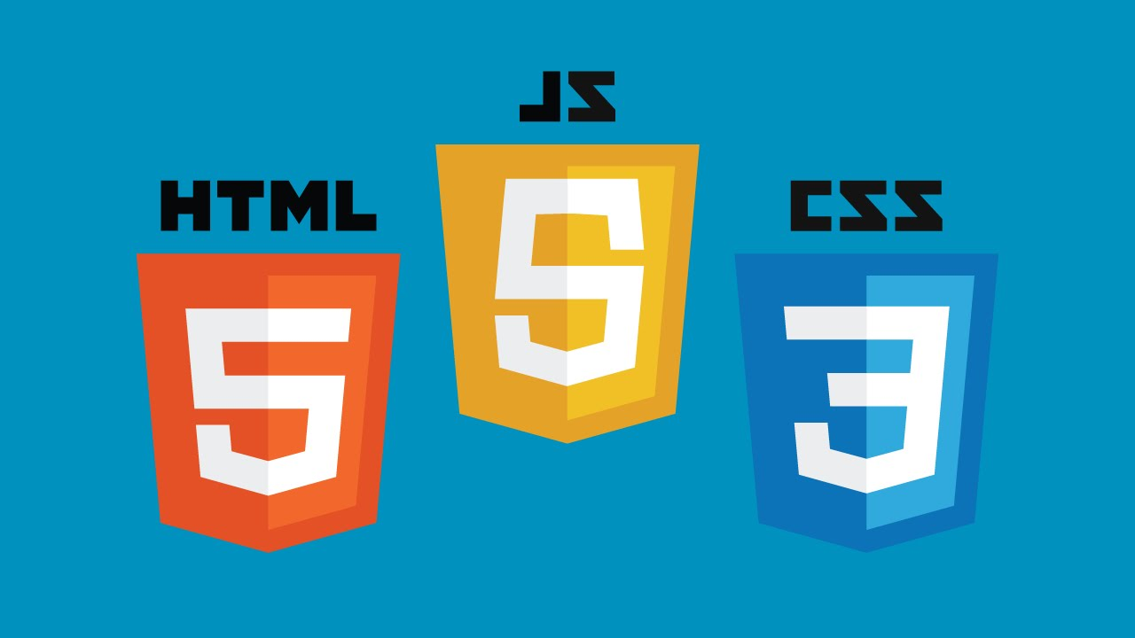

¿Qué necesito?
HTML/CSS
Javascript
Cordova
SDKs

Slide 29

Mi primer día

Slide 30

¿Se pueden usar elementos nativos?

Slide 31

En serio: solo HTML, CSS y JS?
Respuesta corta: si
Respuesta larga: Jodidamente si

Slide 32

Cordova no es perfecto
Interfaz lenta, al igual
que un navegador.
Mismos problemas que
en web.
Safari…

Slide 33

Ejemplo rápido: Instalación inicial
> brew install android-sdk
> npm install -g cordova

Slide 34
Ejemplo rápido: Creación de app
> cordova create AppPyConES16
> cordova platform add android
> cordova platform add ios

Slide 35
Ejemplo rápido: Ejecución
> cordova run android

Slide 36
¿Preguntas?
> man conferenciante

Slide 37

Gracias por venir
Si queréis saber más me podéis invitar a una cerveza

